Slide 1
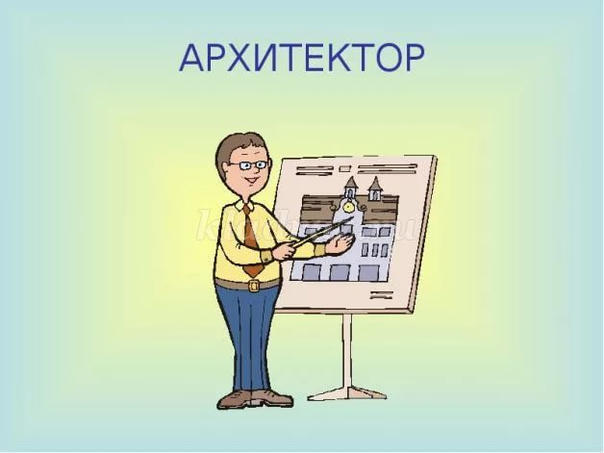
Знакомство с профессией
Муниципальное дошкольное образовательное автономное учреждение Детский сад «Солнышко» с.Томское
Подготовила: Бродникова Любовь Николаевна.

Slide 2
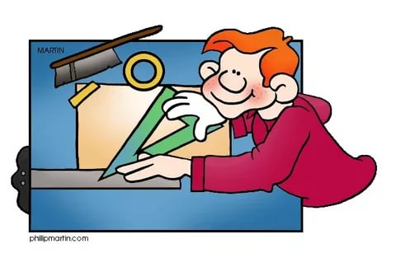
Архитектор строит дом,
Дом многоэтажный.
Строит дом карандашом
На листке бумажном.
Нужно всё нарисовать,
Вычислить, проверить,
Все квартиры сосчитать,
Лестницы и двери.
Чтоб стоял он много лет,
Чтобы был в квартире свет,
Ванны, умывальники
Для больших и маленьких.

Slide 3
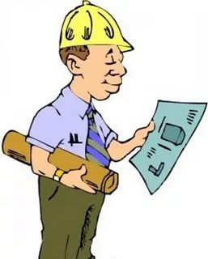
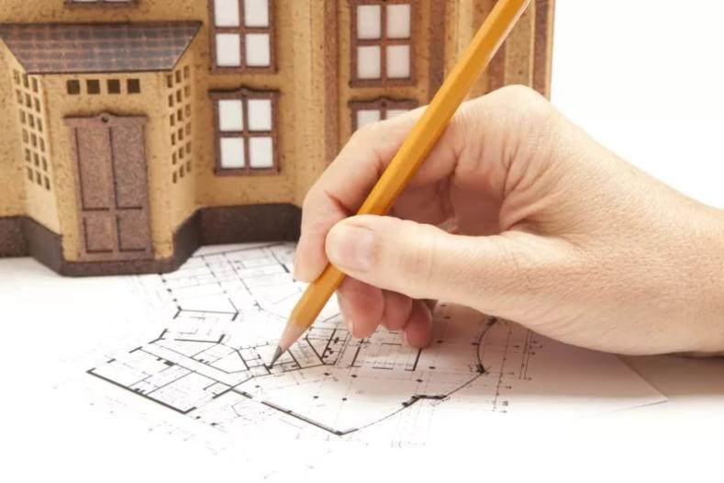
Архитектор придумывает и рисует дом на бумаге.

Slide 4
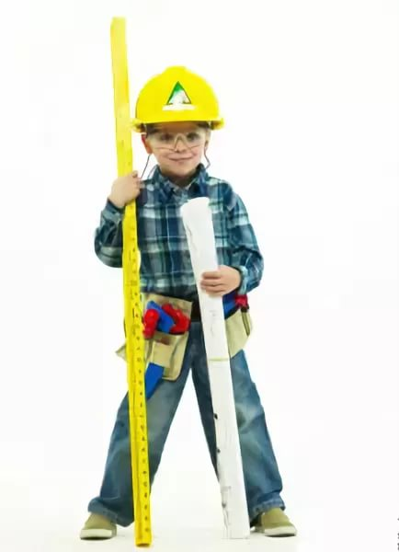
Какими качествами нужно обладать, чтобы стать архитектором:
Оригинальность, находчивость;
Наблюдательность;
Ответственность;
Реалистичность;
Чувство гармонии и вкуса

Slide 5
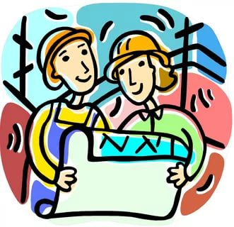
Загадка
Он строит дом,
Дом многоэтажный,
Строит дом карандашом
На листе бумажном.
Нужно всё нарисовать,
Вычислить, проверить,
Все квартиры сосчитать,
Лестницы и двери.
Чтоб стоял он много лет,
Чтобы был в квартирах свет,
Ванны, умывальники
Для больших и маленьких.

Slide 6
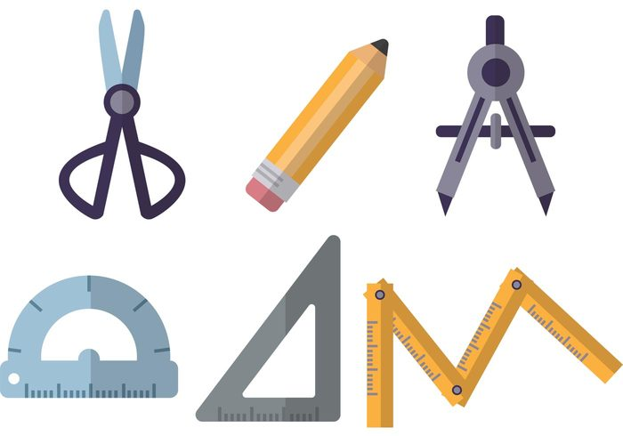
Инструменты для работы архитектора
1.Ножницы
2.Карандаш
3.Циркуль
4.Линейки

Slide 7
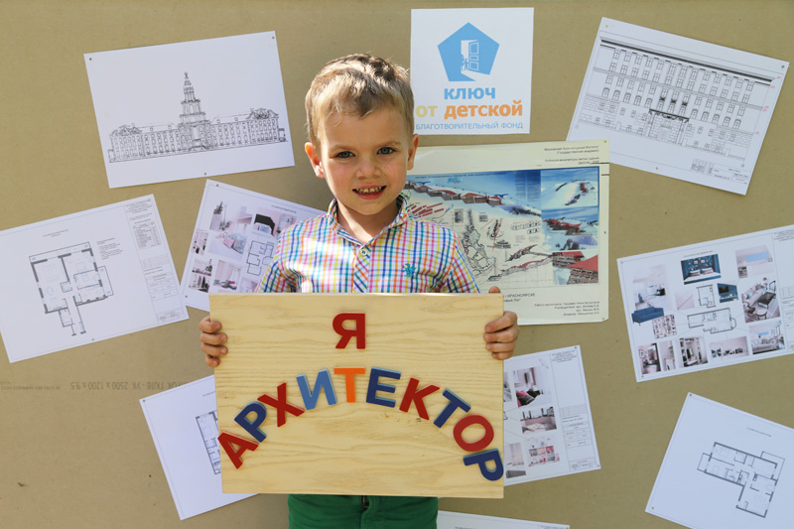
Виды архитекторов:
1. Архитектор – специалист
2.Главный архитектор
3. Главный архитектор города

Slide 8
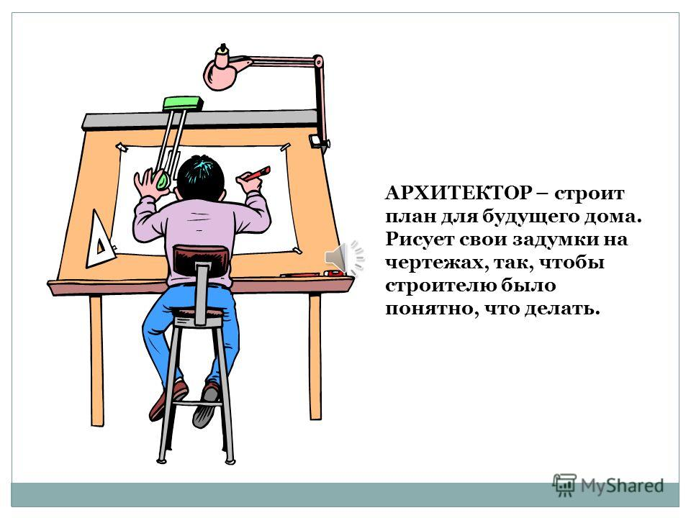

Slide 9
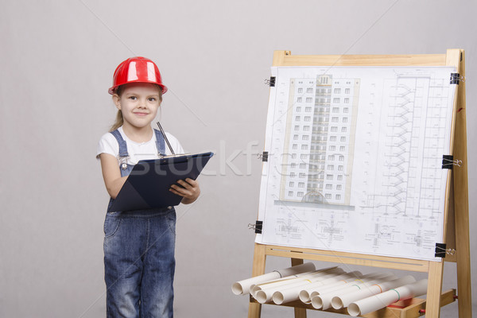
Разрабатывает интерьеры зданий

Slide 10
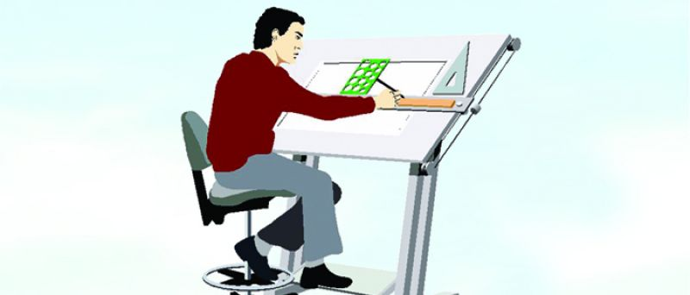
День архитектора 1 июля

Slide 11
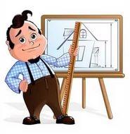
Посмотри на этот город
Красота и там и тут,
А того, кто все придумал
Архитектором зовут.
Рассчитал нагрузки зданий,
Чертежи составил он
Просто мастер созиданий
И талантлив, и умен!

